Slide 1
Конфликты в школе и восстановительная медиация
ШСП МБОУ «Гимназия № 125» Советского района г. Казани

Slide 2
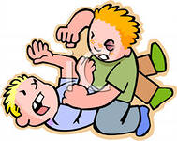
Два червяка в навозной куче рядились, кто из них вонючей.
Народная поговорка.

Slide 3
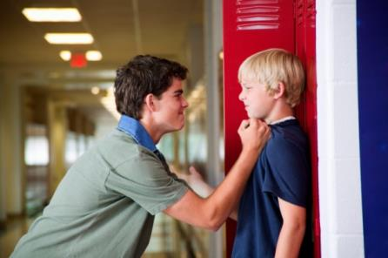
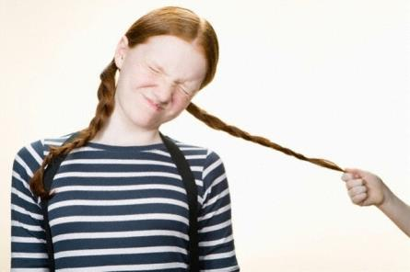
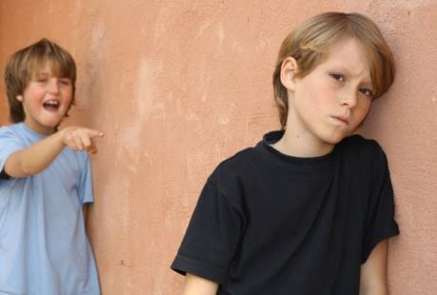
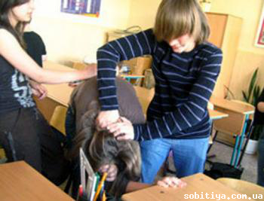
Школа – это универсальная арена, полигон для разрядки детьми своих многочисленных накопившихся дома негативных импульсов.
А. Баркан

Slide 4
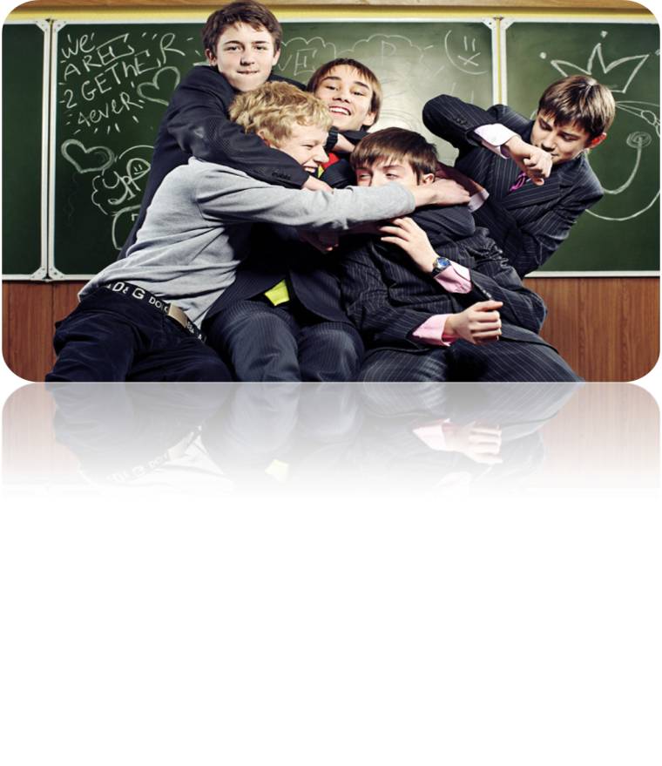
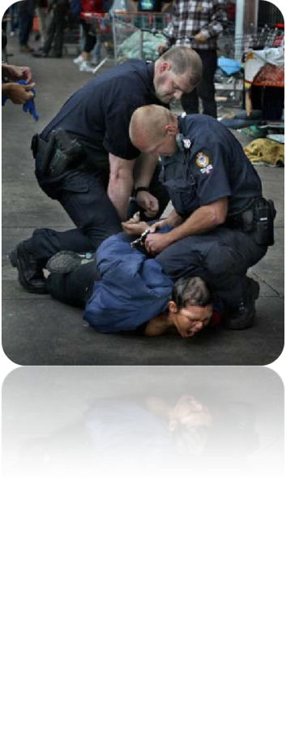
Именно в школе закладываются основы поведения человека в будущем в пред-конфликтных и конфликтных ситуациях.

Slide 5
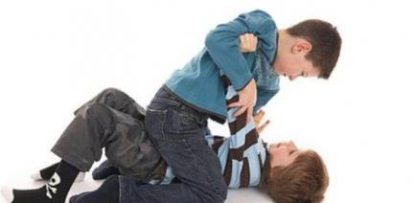
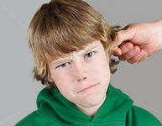
Особенности школьных конфликтов
В зависимости от того, какие субъекты вступают во взаимодействие, конфликты подразделяют на такие виды:
ученик-ученик;
ученик-учитель;
ученик-родители;
ученик-администратор.

Slide 6
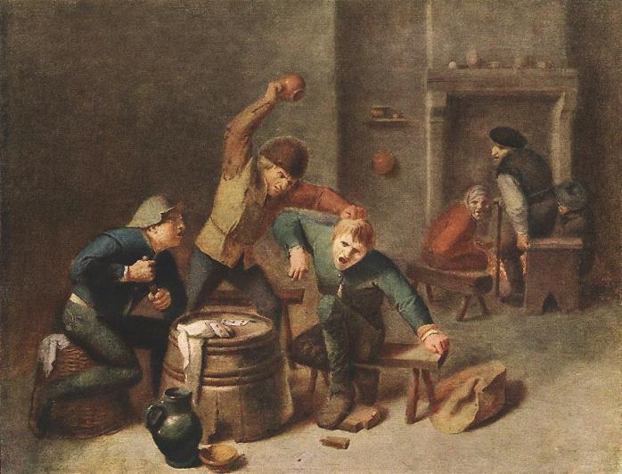
Конфликты в подростковой среде характерны для всех времен и народов

Slide 8
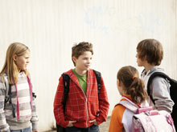
1.
Наиболее распространены среди учащихся конфликты лидерства,
в которых отражается борьба двух-трех лидеров
и их группировок за первенство в классе.

Slide 9
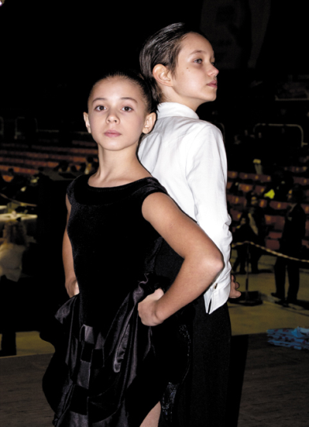
2.
В средних классах часто конфликтуют, группа мальчиков и группа девочек.

Slide 10
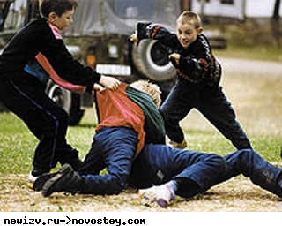
3.
Конфликт трех-четырех подростков с целым классом или конфликтное противостояние одного школьника и класса.

